Slide 1


Slide 2

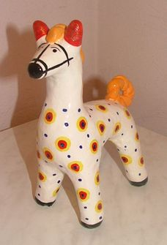
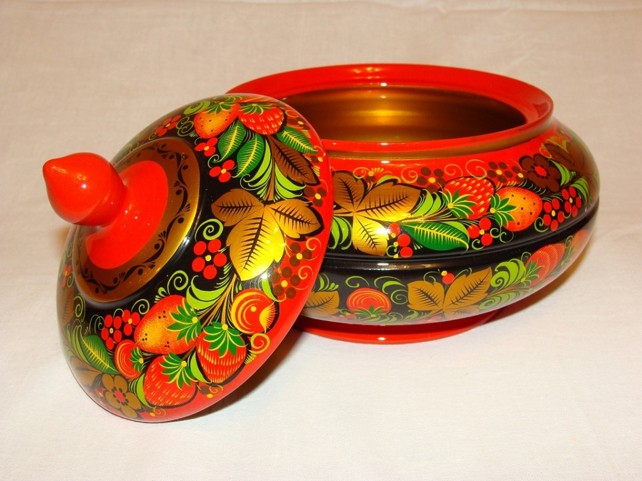
На прошлых уроках мы знакомились с разными видами народных промыслов. Под какими номерами представлены образцы изделий различных промыслов. Как вы это определили?
1
2
3

Slide 3
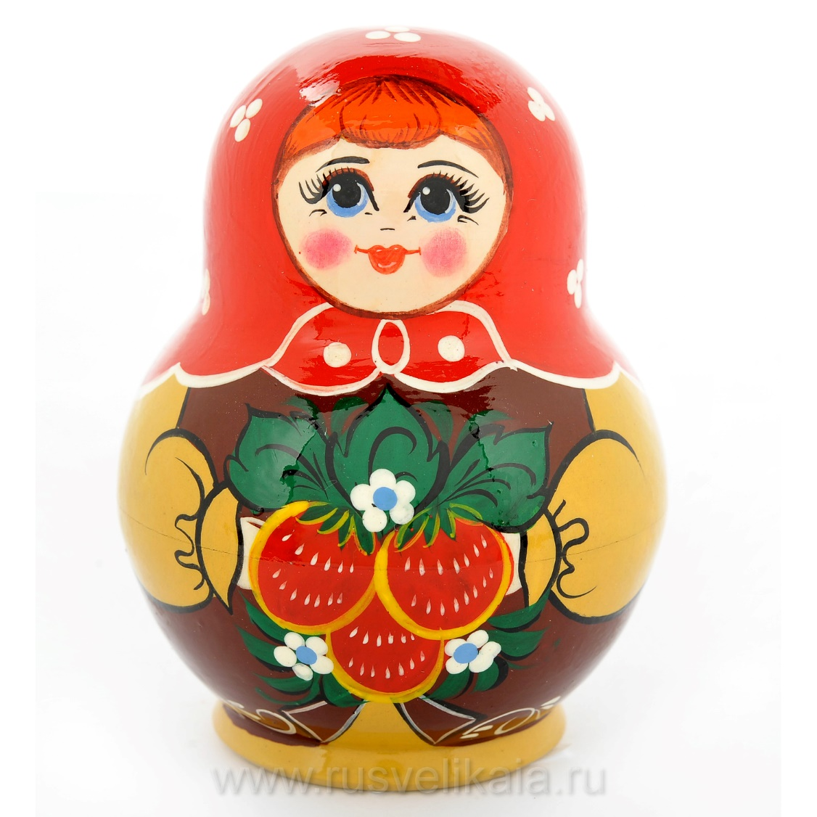
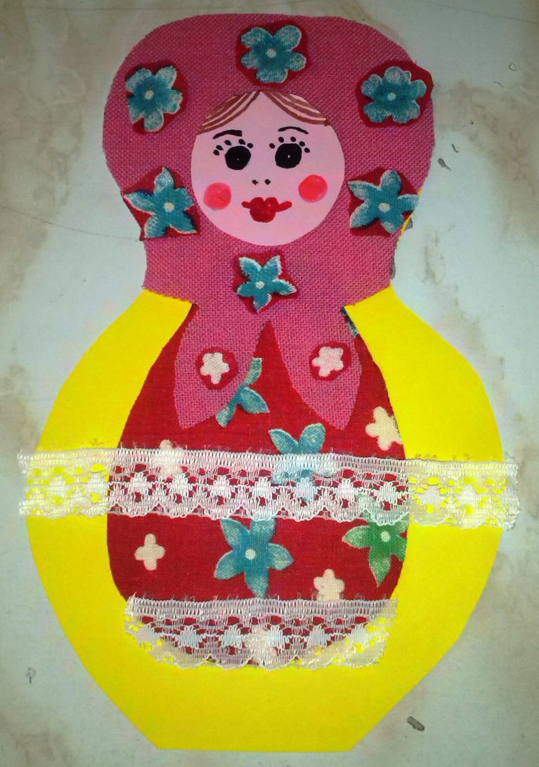
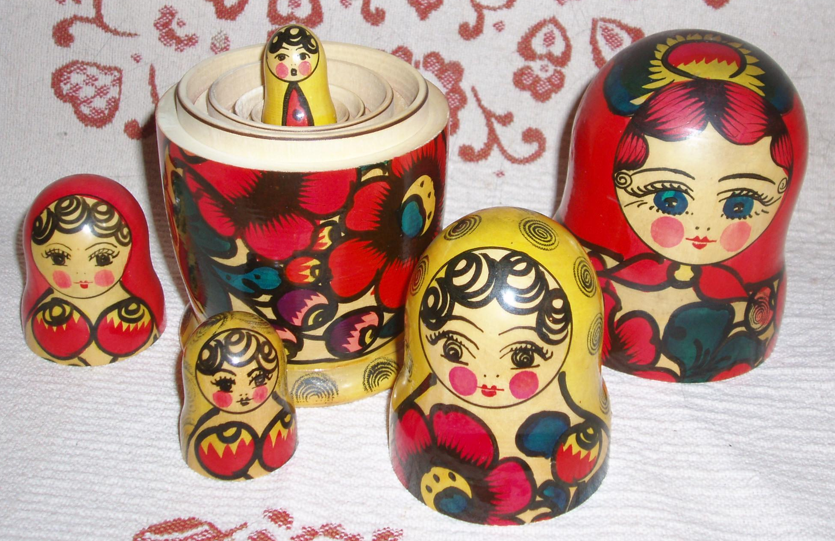
Сегодня к нам на урок пришла настоящая русская красавица, куколка с секретом — матрёшка. Скажите, а в чём же секрет этой игрушки?
Матрёшка — это полая внутри, деревянная, ярко разрисованная кукла в виде полуовальной фигуры, в которую вставляются другие такие же куклы меньшего размера.

Slide 4
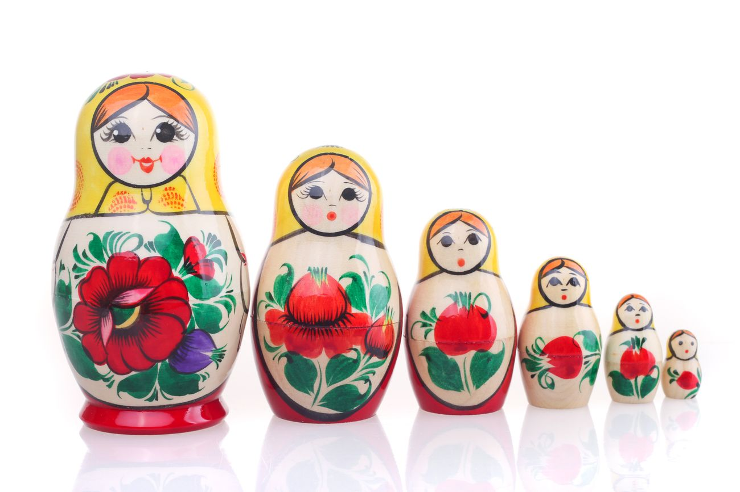
Шли подружки по дорожке,
Было их немножечко:
Две Матрёны, три Матрёшки
И одна Матрёшечка.
В. Берестов

Slide 5
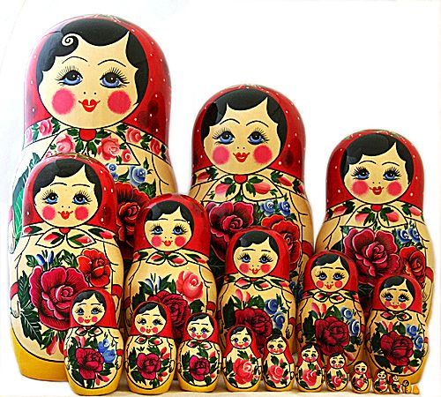
Обычно в матрёшек помещали по 10 дочек. Но в музеях можно найти уникальные экземпляры с большим количеством внутренних матрёшек. Мастера из разных городов России умудряются вытачивать до 50 деток каждой расписной красавице.

Slide 6
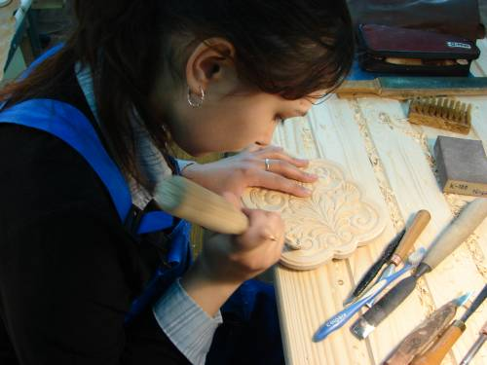
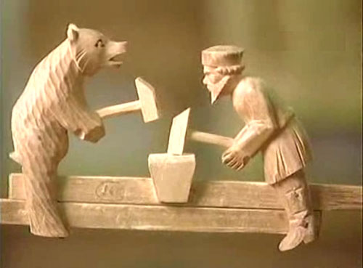
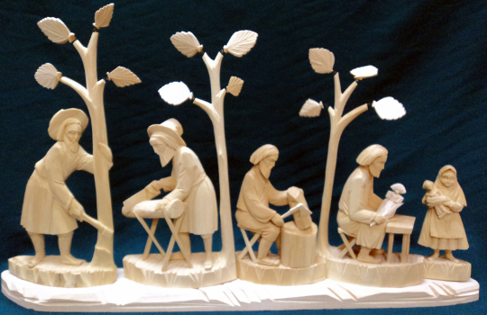
Резчик по дереву – мастер по художественной резьбе по дереву. Из заготовленных чурок мягких пород дерева сначала вырубали топором форму будущего изделия. Ножом и различными резцами прорабатывали детали. Некоторые игрушки раскрашивали.

Slide 7
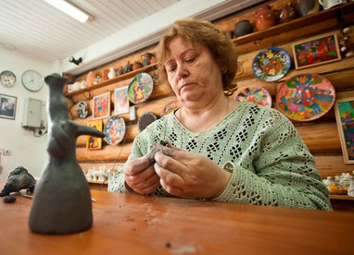
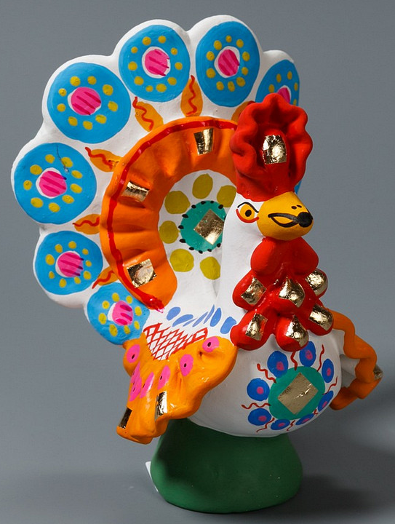
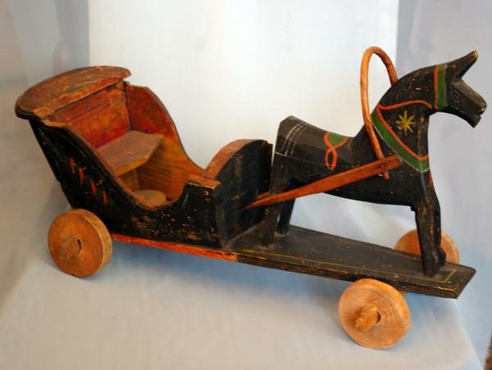
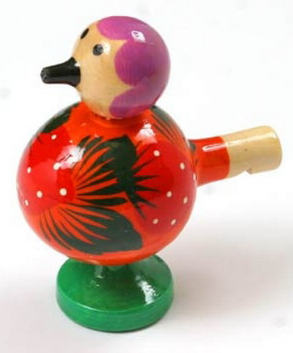
Игрушечник – мастер по изготовлению игрушек.

Slide 8
Процесс изготовления матрешек
Выбор дерева. Как правило, это липа, береза, осина, лиственница. Дерево должно быть срублено обязательно ранней весной или зимой, чтобы в нем было мало сока. Оно должно быть ровным, без сучков. Ствол обрабатывают и хранят так, чтобы древесина была обдуваема. Важно не пересушить бревно. Срок сушки примерно два-три года. Мастера говорят, что дерево должно звенеть
Вытачивание формы на токарном станке. Первой на свет появляется самая маленькая матрешка, которая не открывается. Следом за ней — нижняя часть (донце) для следующей. Первые матрешки были шестиместные, максимум восьмиместные, а в последние годы появились 35-местные, даже 70-местные матрешки (в Токио демонстрировалась 70-местная семеновская матрешка величиной в метр). Верхняя часть второй матрешки не просушивается, а сразу надевается на донце. Благодаря тому что верхняя часть досушивается на месте, части матрешки плотно прилегают друг к другу и хорошо держатся
Подготовка формы под роспись. Форму шкурят и грунтуют
Роспись. Каждой матрешке роспись придает индивидуальный характер. Сначала карандашом наносят основу рисунка. Иногда рисунок выжигают, а потом тонируют акварелью. Затем намечают контуры рта, глаз, щек. И уж затем матрешке рисуют одежду. Обычно, расписывая, используют гуашь, акварель или акрил. В каждой местности есть свои каноны росписи, свои цвета и формы. Раньше мастерицы расписывали матрешек без предварительного рисунка с образца. Цвета у всех одинаковые, а матрешки получаются разные, чуть непохожие, и в этом их художественная ценность
Лакировка. Под слоем прозрачного блестящего лака краски приобретают особую яркость

Slide 9
Как мы уже говорили, матрёшку делают из дерева. Но мы с вами будем делать сувенир необычным способом и из непривычного материала.
Посмотрите на готовое изделие. Какой материал использован для его изготовления?

Slide 10
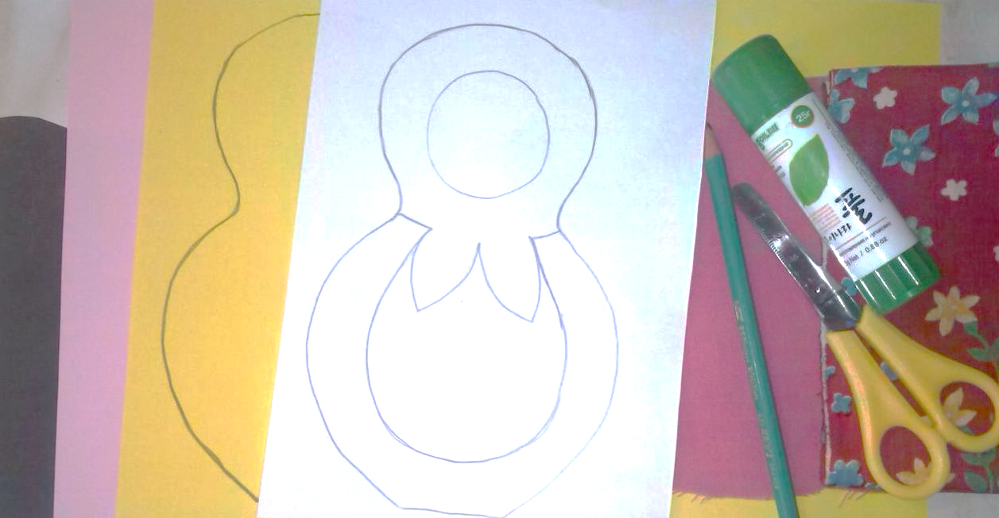
Изготовление матрешки
1. Подготовка материалов и инструментов.
2. Заготовка формы матрешки (на основе шаблона сделать из картона заготовку).
3. Рисунок основных частей матрешки.
4. Создание костюма матрешки (из кусочков ткани выкроить элементы костюма матрешки: фартук и косынку).
5. Украшение матрешки (для украшения можно использовать тесьму, блестки, бисер, приклеив их к костюму красавицы).

Slide 11
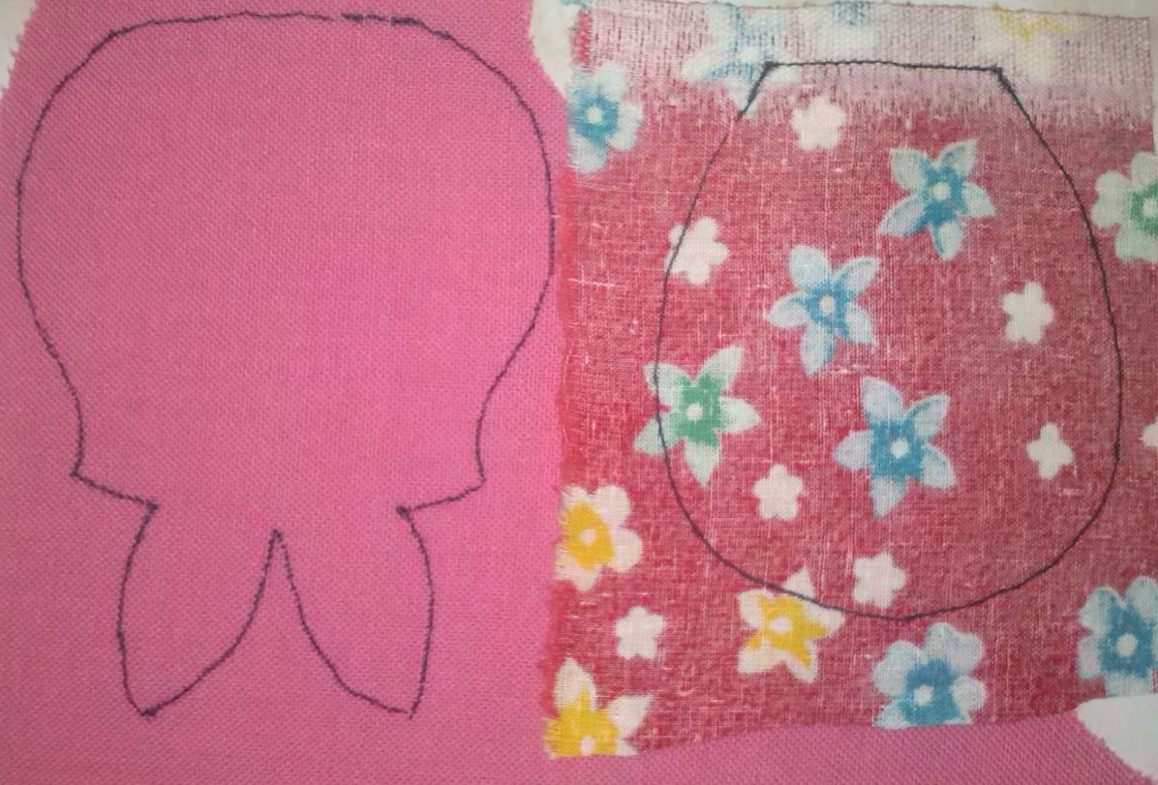
Из кусочков ткани выкроить элементы костюма матрешки: косынку и фартук.

Slide 12
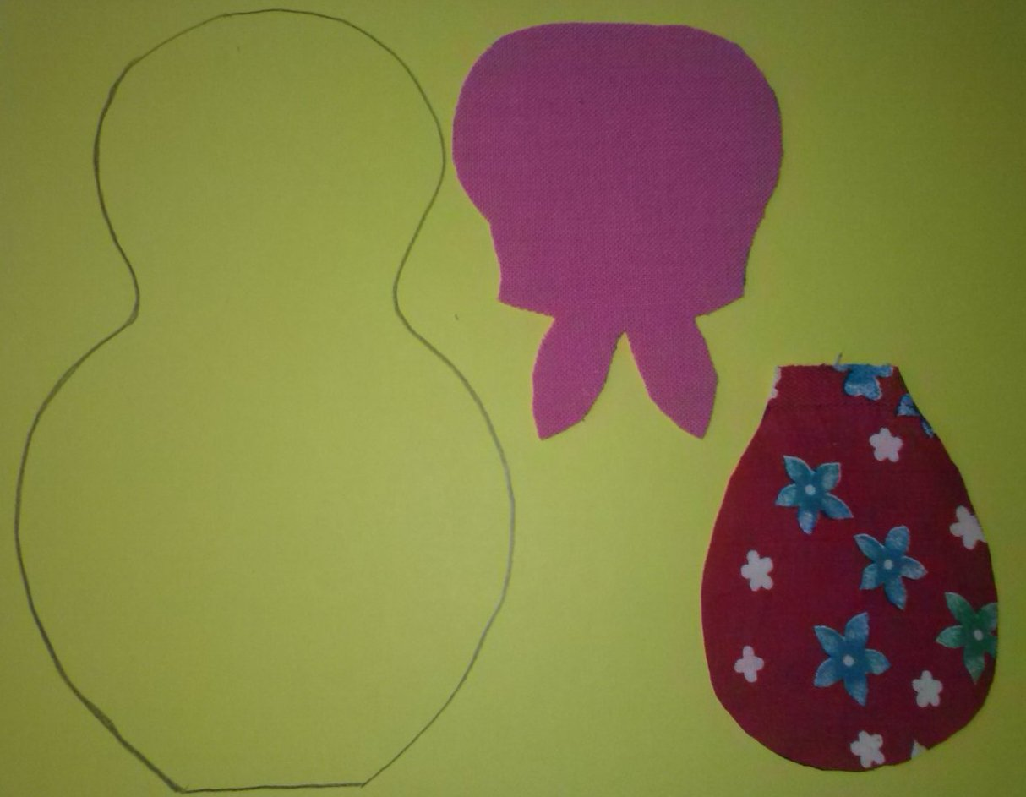
Из жёлтого картона сделать заготовку матрёшки .

Slide 13
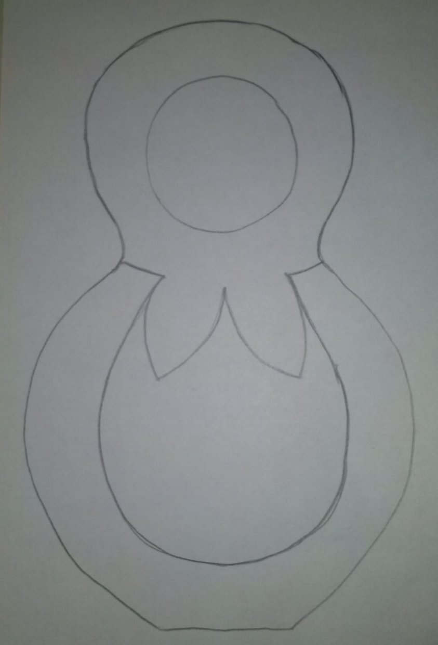
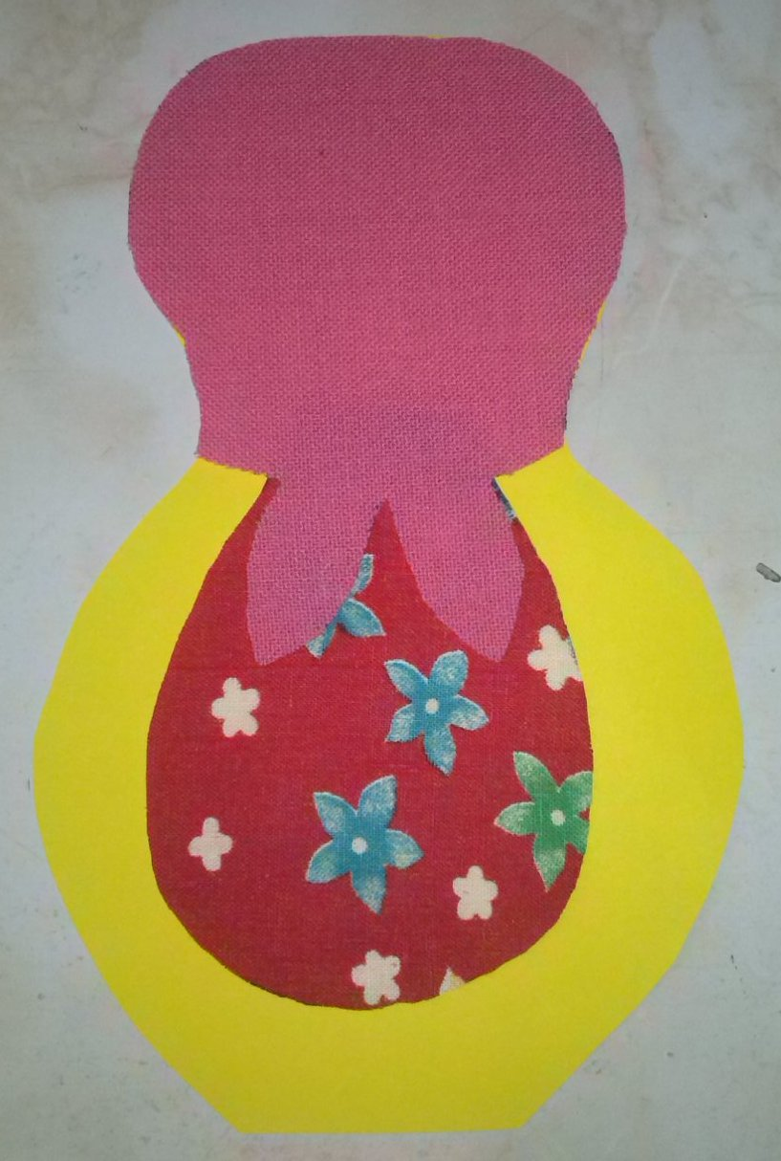
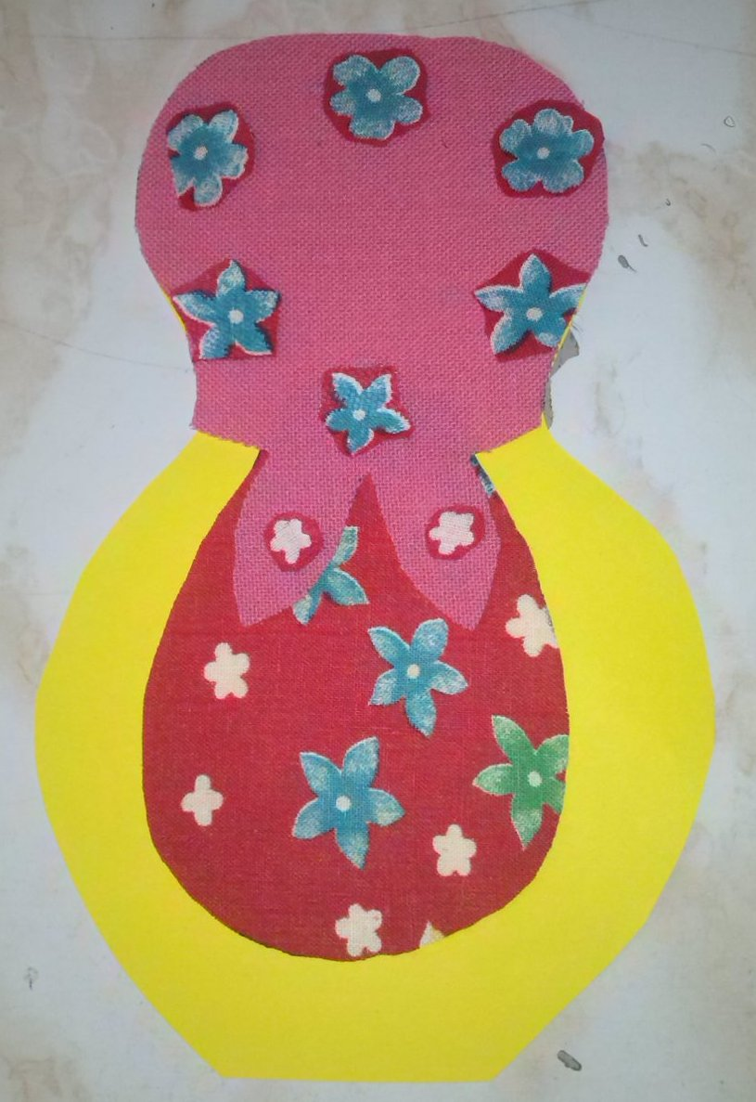
1. Сделать из картона заготовку 2. Приклеить фартук, косынку. 3. Украсить косынку цветами.

Slide 14
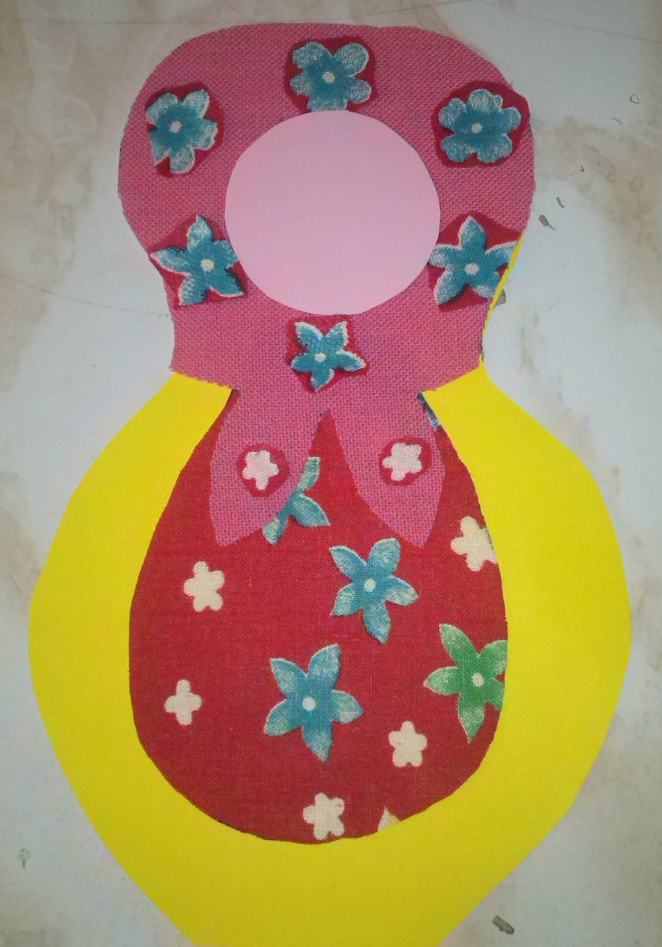
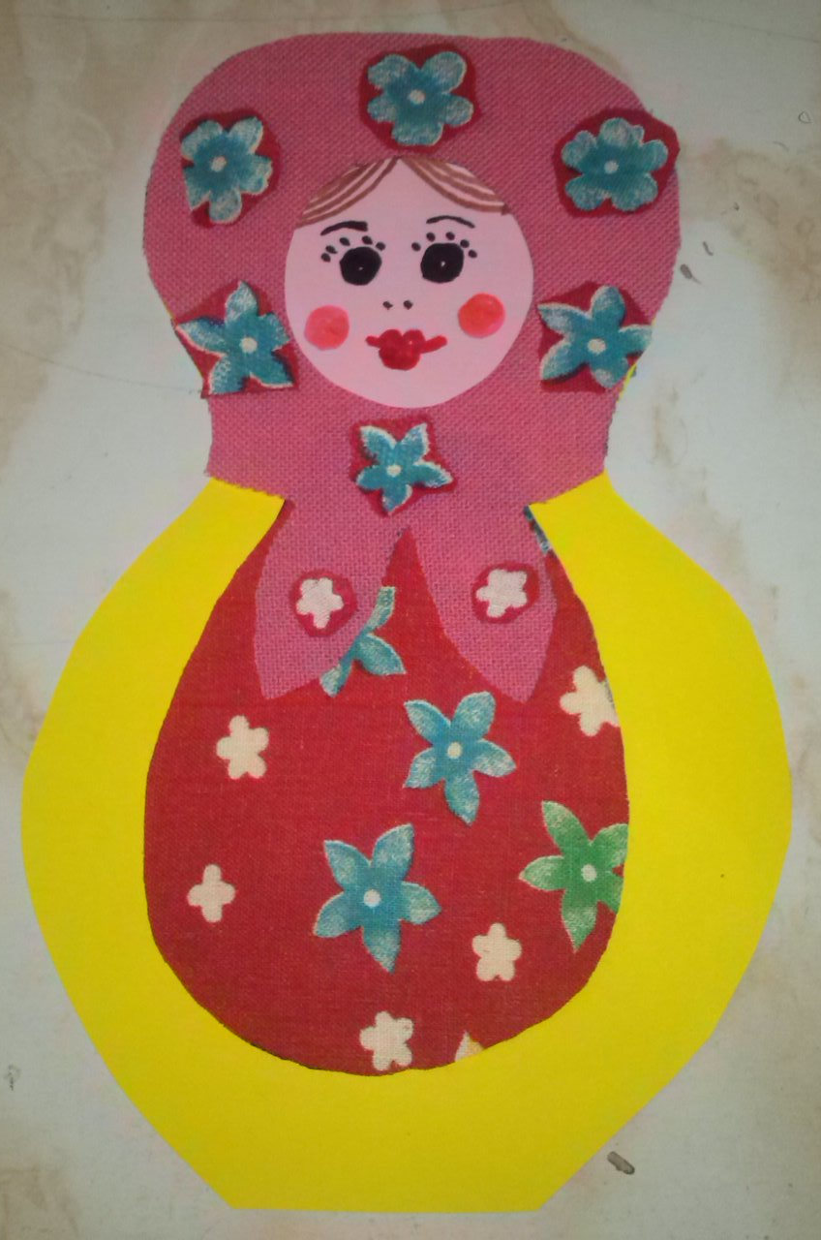
4. Вырезать личико. 5. Нарисовать лицо матрёшки. 3. Украсить матрёшку тесьмой.

Slide 15

Чем промысел дымковских мастеров отличается от промысла хохломских и городецких мастеров?

Slide 16
http://www.prosv.ru/ebooks/Rogovceva_Uroki-tehn_2kl/index.html пособие для учителей «Уроки технологии»
http://i037.radikal.ru/1011/65/a69e9aa6d95d.jpg городецкая роспись
http://cherdachoc.ucoz.ru/_pu/0/19811.jpg дымковская игрушка
http://freemarket.kiev.ua/images_message/242/213904/640838/766595.jpg хохлома
http://www.rusvelikaia.ru/upload/iblock/002/0015147_2.jpg матрешка
http://upload.wikimedia.org/wikipedia/commons/5/58/Russian-Matroshka2.jpg матрешка в разборе
http://sadko-shop.ru/img/imagemanager/matreshka/img_2762.jpg 6 матрешек
http://matrioshka.ucoz.ru/_nw/0/03143901.jpg много матрешек
http://pu130ivanteevka.do.am/_ph/3/2/569568363.jpg?1405434416 резчик по дереву
http://i.timeout.ru/pix/309490.png как появляется игрушка
http://m-der.ru/uploadedFiles/images/katalog/promisil/prom15.jpg игрушка из дерева
http://www.stfond.ru/images/load/Image/filimonovo_03_470.jpg мастер
http://nhpko.ru/public/storage/images/predpriyatiya/6/bbe39e8e6702578ea646505e6e25cefd.jpg дымковская игрушка
http://www.rukukla.ru/file/0001/600/7201.jpg лошадка
http://forumchankarf.ru/shop/images/stories/virtuemart/product/svpt.jpg свистулька
Пошаговые фотографии автора
http://www.walland.ru/fotos/1269844502_2.jpg фон

